Slide 1
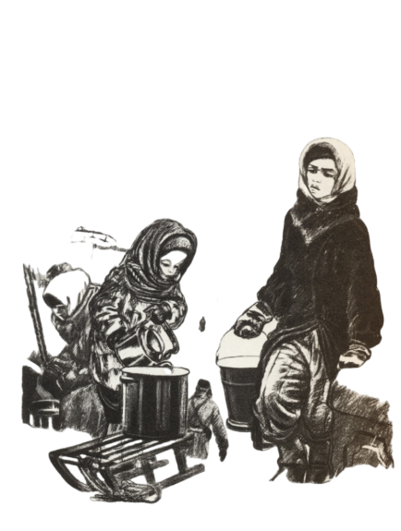
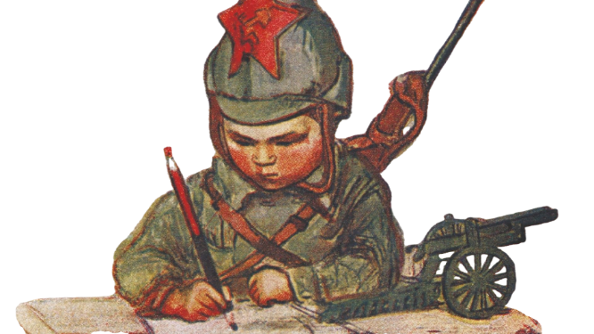
Детям о блокаде Ленинграда

Slide 2
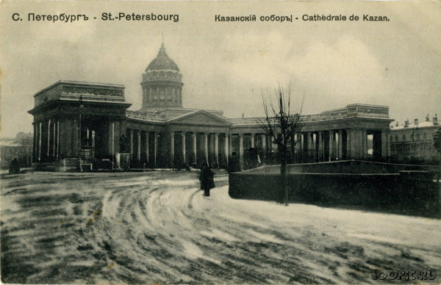
Город Петра - гордость России и слава ,-
Устоявшей в неслыханном прежде бою,
Третий орден тебе, приколола держава,
На защитного цвета гимнастёрку твою.

Slide 3
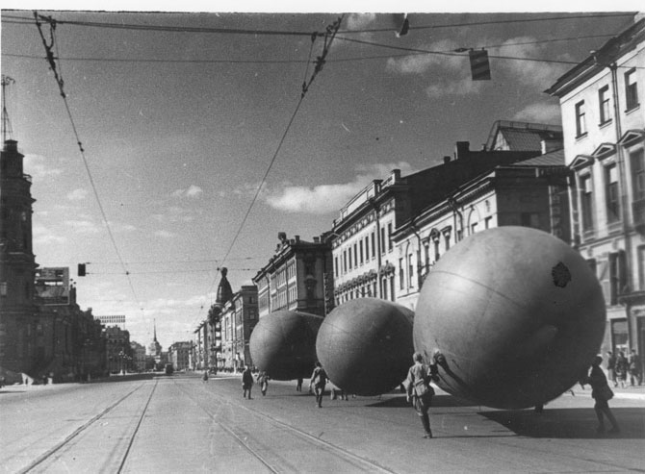
В истории – не первая осада,
Не первый голод, холод и пожарищ дым;
О том, что пережили люди Ленинграда,
Теперь все знают – было по плечу лиши им.

Slide 4
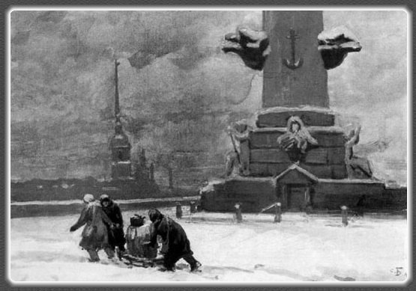
Опять война , опять блокада, -
А может, нам о них забыть?
Я слышу иногда :
«Не надо, не надо раны бередить.
Ведь это правда, что устали
Мы от рассказов о войне… «

Slide 5
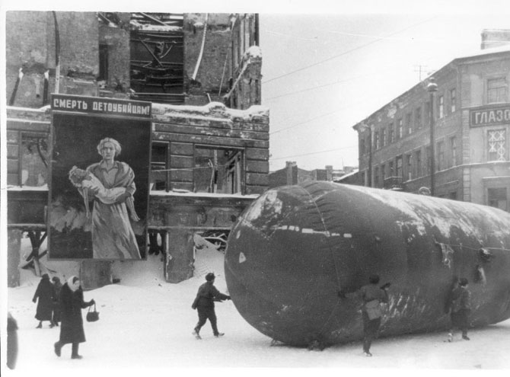
С тех пор прошло много дней , но ленинградцы очень хорошо помнят каждый из 900 дней блокады, так как каждый день был битвой за жизнь.

Slide 6
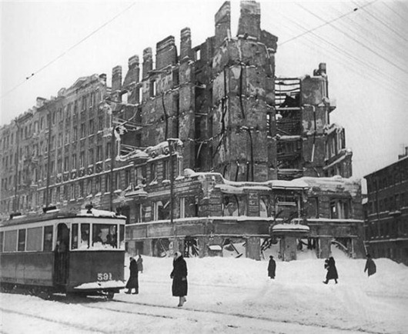
Фашисты решили уничтожить город , стереть его с лица земли , уничтожить ленинградцев.

Slide 7
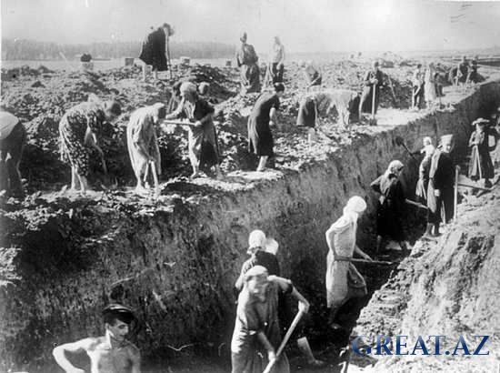
К концу сентября город был блокирован фашистскими войсками. Не сумев захватить город, противник решил сломить наш город блокадой, бомбардировками с воздуха.

Slide 8
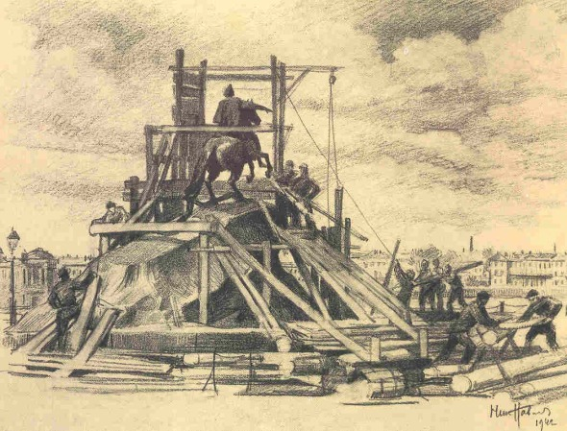
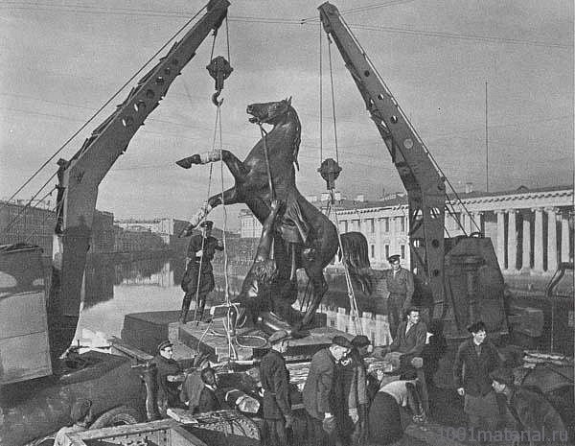
Люди укрывали памятники от бомбёжек , чтобы их сохранить.

Slide 9
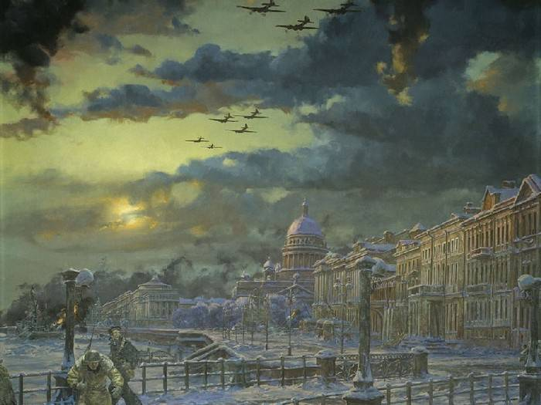

Slide 10
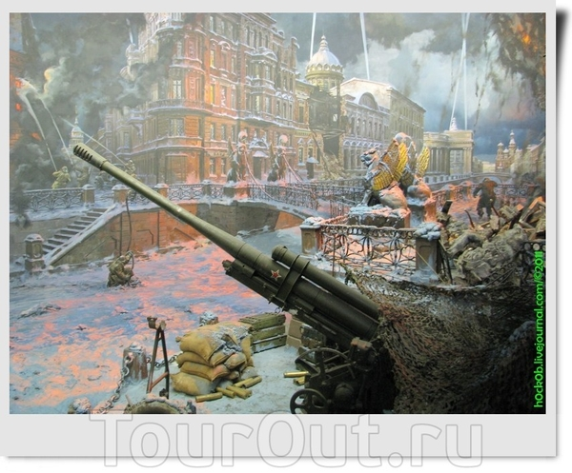
За время блокады фашисты выпустили по городу 150 тысяч снарядов, сбросили 5 тысяч бомб. Было разрушено и сожжено снарядами и бомбами 3174 здания.

Slide 11
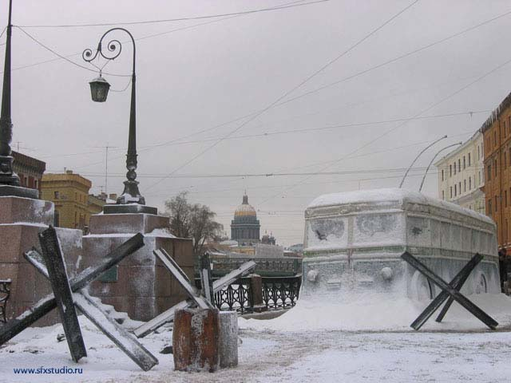
Наш город в снег , до пояса закопан.
И если с крыш , на город посмотреть,
То улицы похожи на окопы,
В которых побывать успела смерть.

Slide 12
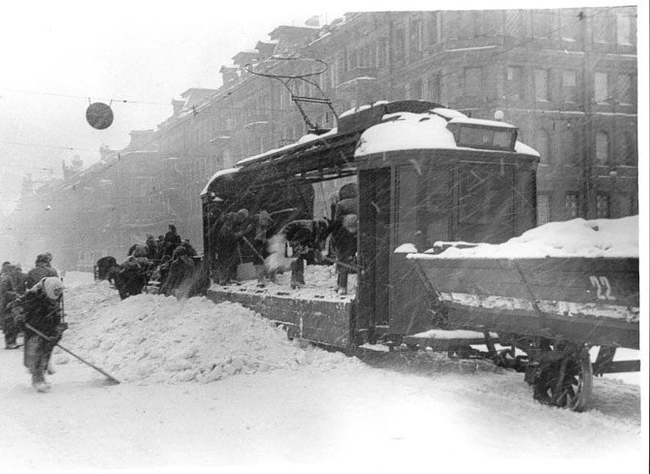
Луна – скользит по небу одиноко,
Как по щеке холодная слеза.
И тёмные дома стоят без стёкл,
Как люди, потерявшие глаза.
Но в то , что умер город наш ,-
Не верьте!
Нас не согнут отчаянье и страх…
И если в Ленинград ворвётся враг,
Мы разорвём:
Последнюю из простынь,
Лишь на бинты,
Но не на белый флаг!

Slide 13
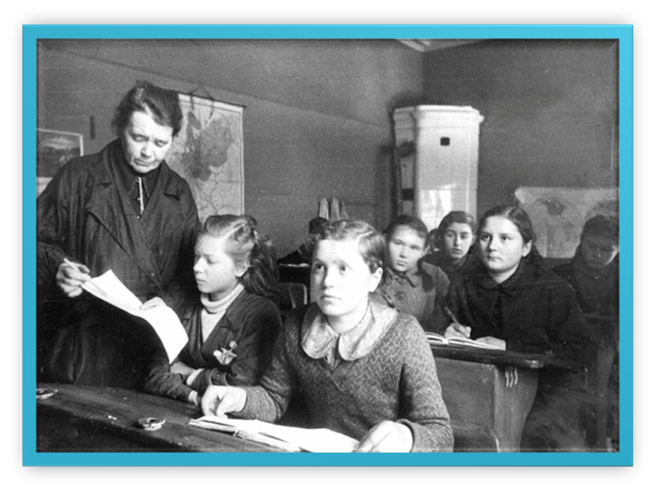
Какое – то время ещё работали школы. Сидели в пальто и шапках в нетопленном классе, голодные. Электричества уже не было, в квартирах горели коптилки – баночки с с горючей жидкостью, в которые вставляли маленький фитилёк.

Slide 14
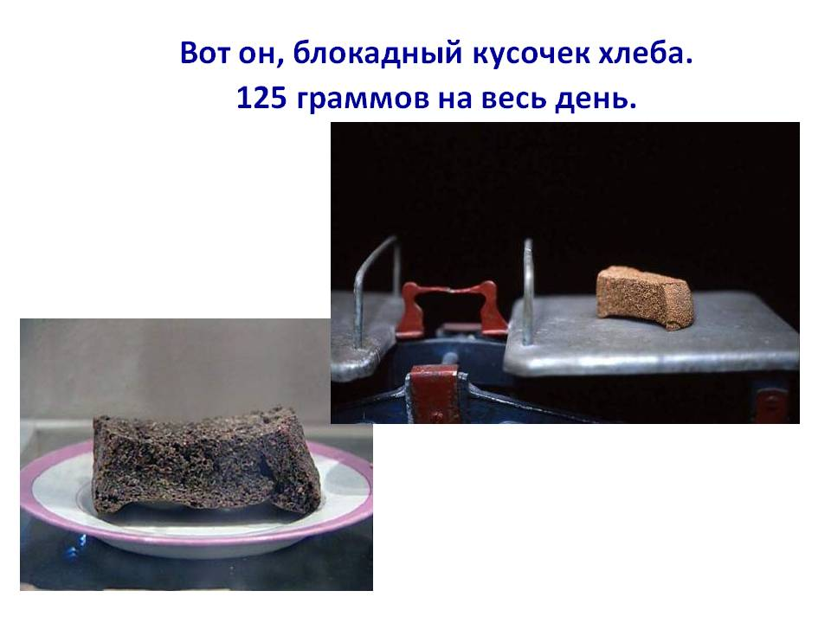
Очень тяжёлым было снабжение продовольствием и водой. С 20 ноября 1941 года нормы на хлеб стали совсем низкие : рабочие в день получали 250 граммов хлеба , а дети и служащие по 125 граммов хлеба.

Slide 15
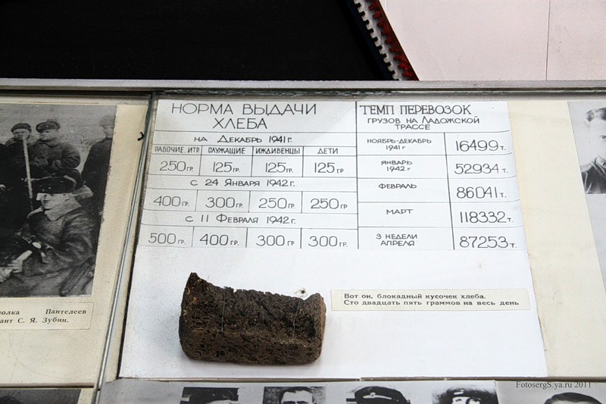

Slide 16
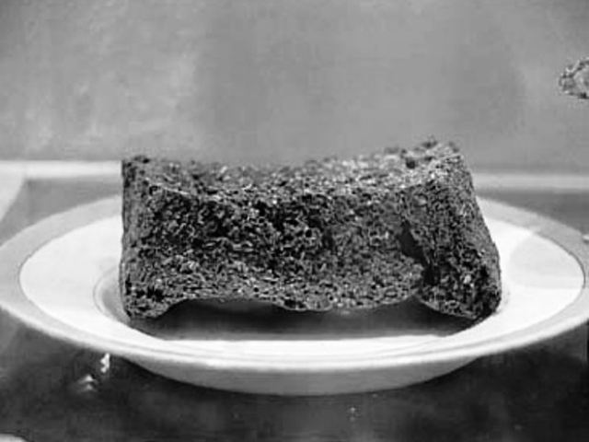
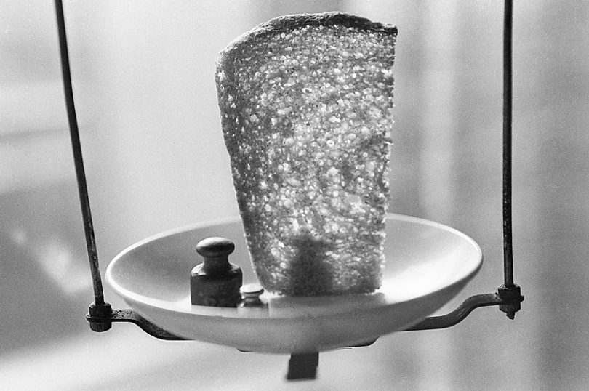
Больше месяца прожили ленинградцы на таком пайке.

Slide 17
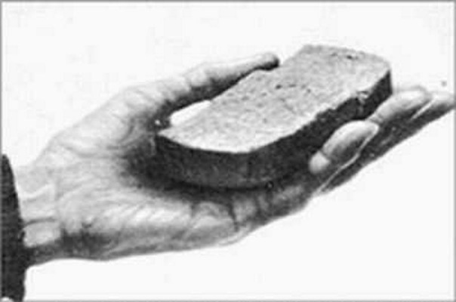
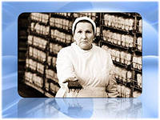
Надвигался голод ! Люди научились делать пышки из горчицы, суп из дрожжей, котлеты из хрена, кисель из столярного клея. Хлеб содержал всякую дрянь и лишь немного муки.

Slide 18
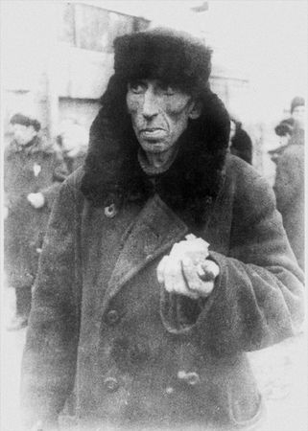
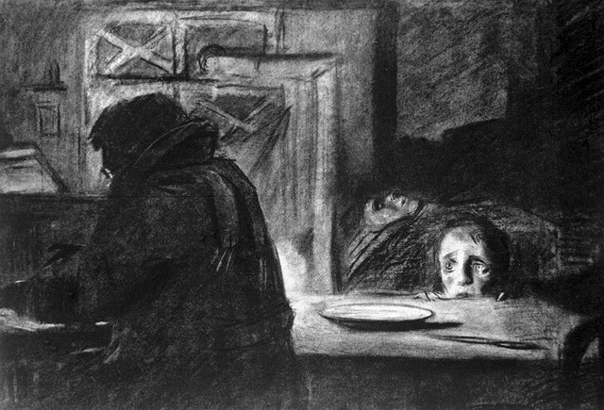
Кусочек хлеба был так мал, что вес его даже не ощущался в руке. В городе не работал водопровод, канализация, не было электричества, топлива, стоял транспорт.

Slide 19
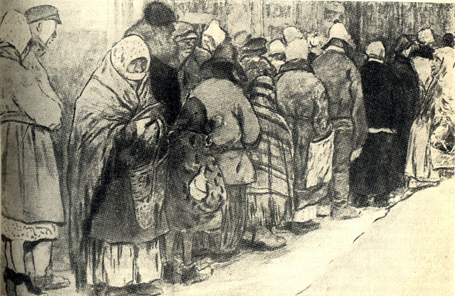
Очередь за хлебом

Slide 20
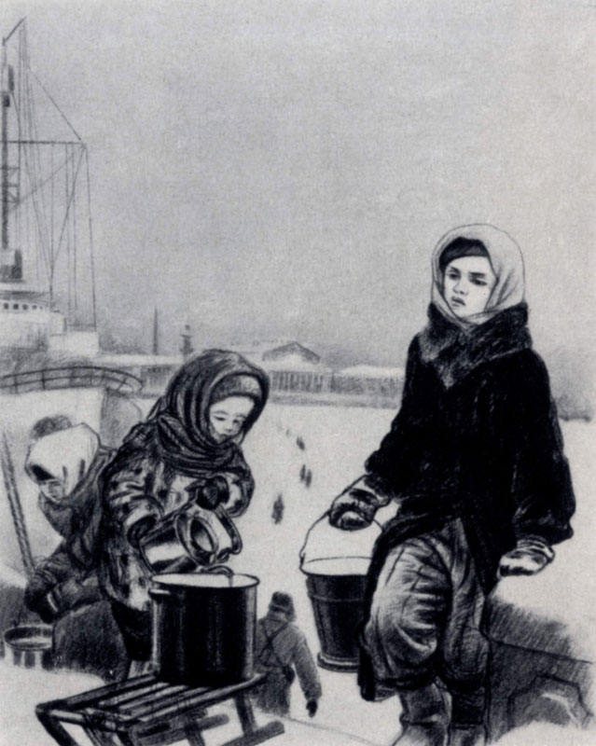
Жители истощённые голодом, обессилившие , жили в холодных квартирах с выбитыми стёклами, а зимой был – 41 градус, за водой ,ходили к реке Неве.

Slide 21
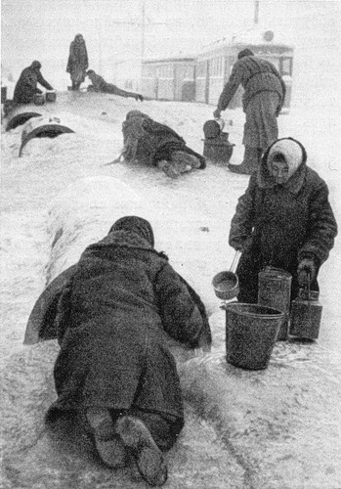
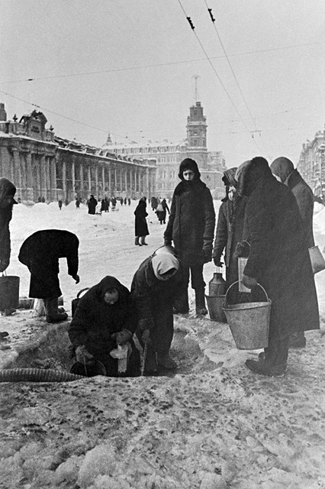

Slide 22
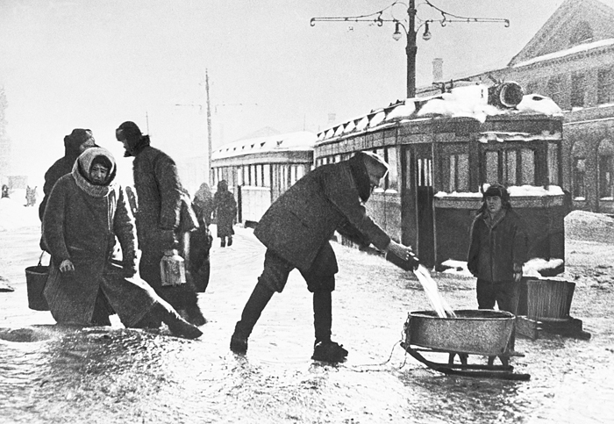

Slide 23
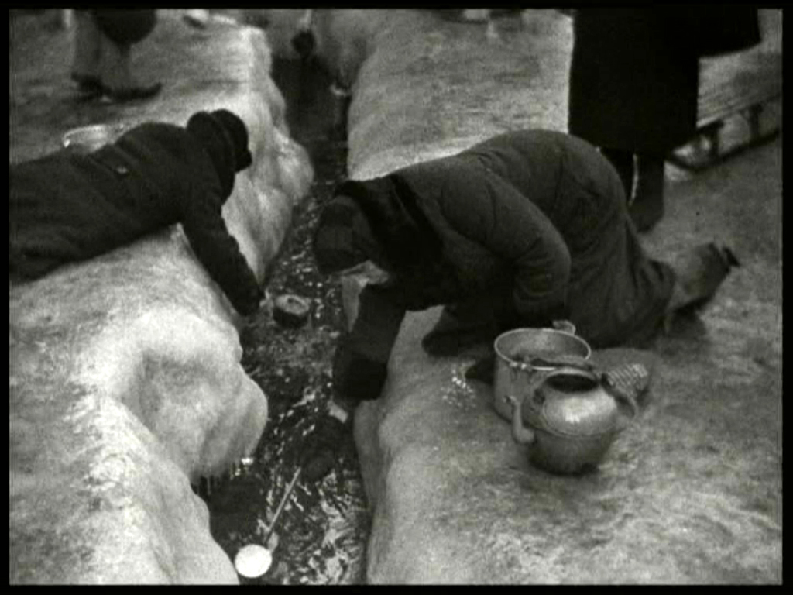

Slide 24
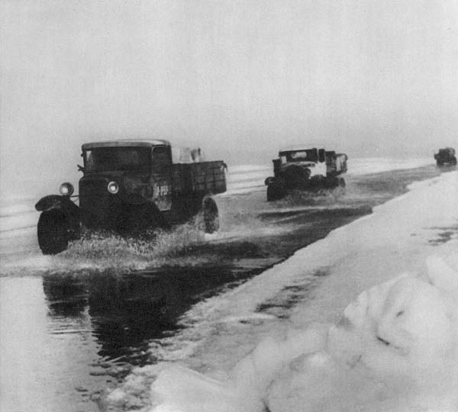
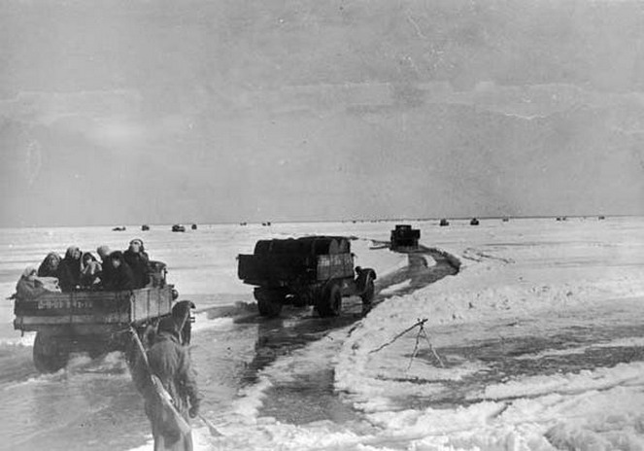
Ледовая трасса по Ладожскому озеру начала действовать с 21 ноября 1941 года, Шли днём и ночью по льду озера машины и доставляли в город тонны продовольствия, вооружения, боеприпасов.

Slide 25
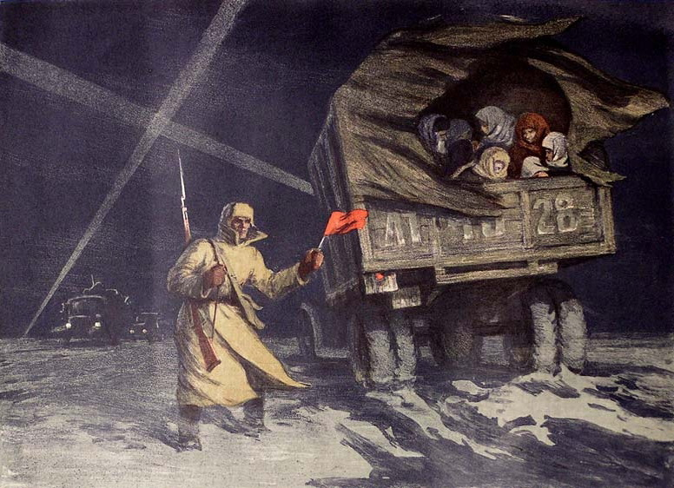
Автомобильная дорога была названа «дорогой жизни». Она позволила не только ввозить в город продовольствие , но и вывезти из города больных и детей.

Slide 26
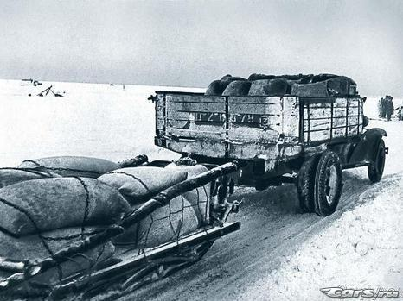
Дорогой жизни шёл к нам хлеб,
Дорогой дружбы многих к многим.
Ещё не знают на земле
Страшней и радостней дороги.

Slide 27
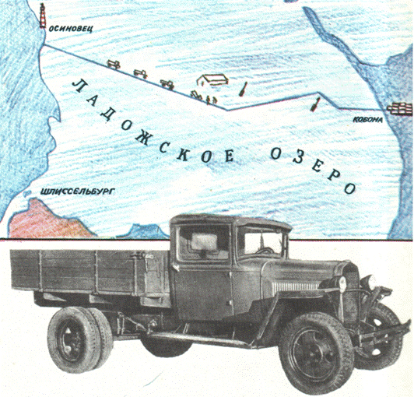
Грузовики шли по льду под постоянными бомбёжками, поэтому этот путь прозвали «Дорогой смерти».

Slide 28
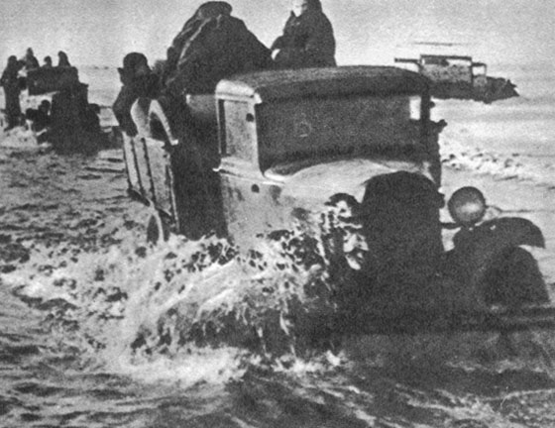
Шестнадцать тысяч матерей
Пайки получат на заре –
Сто двадцать пять
блокадных грамм,
С огнём и кровью пополам.

Slide 29
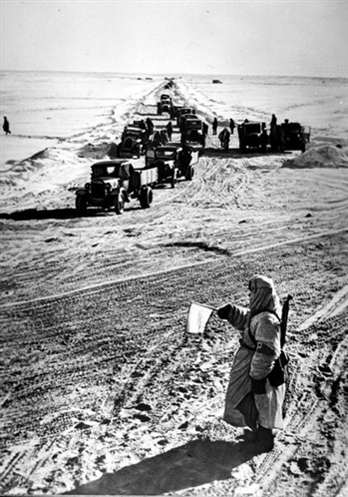
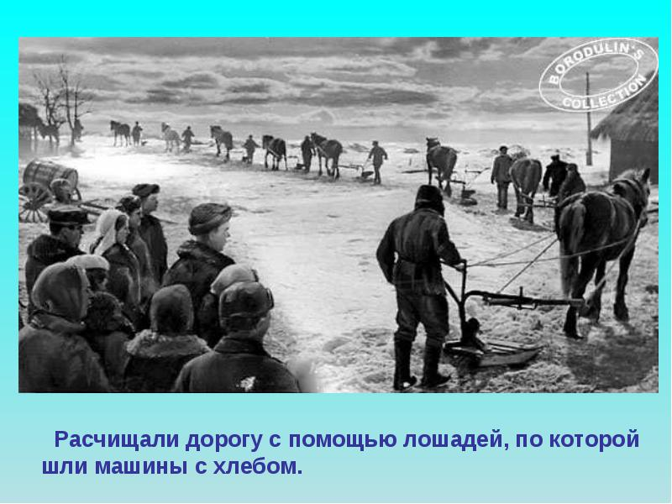

Slide 30
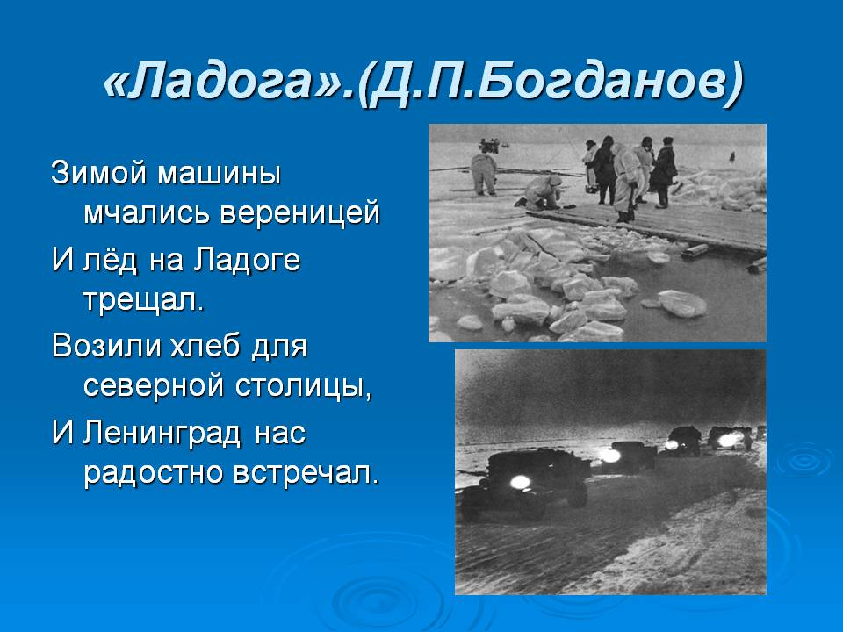

Slide 31
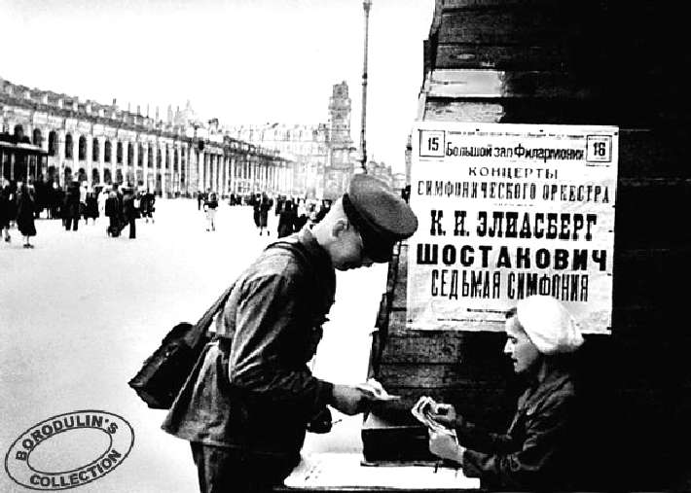
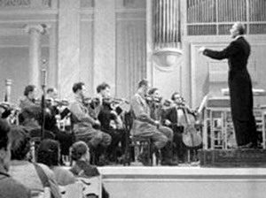
В осаждённом Ленинграде Дмитрием Шостаковичем была создана Седьмая симфония, получившая название «Ленинградская».

Slide 32
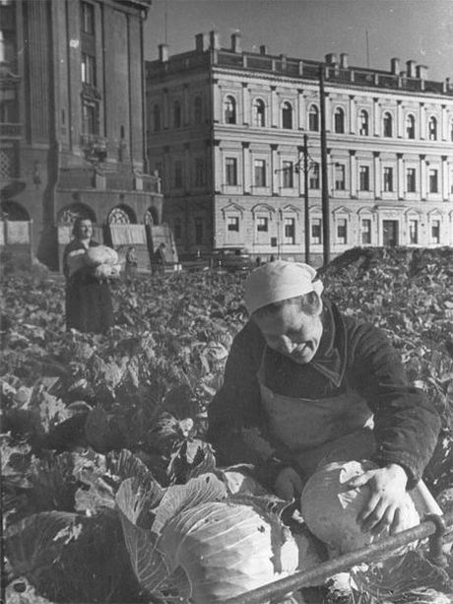
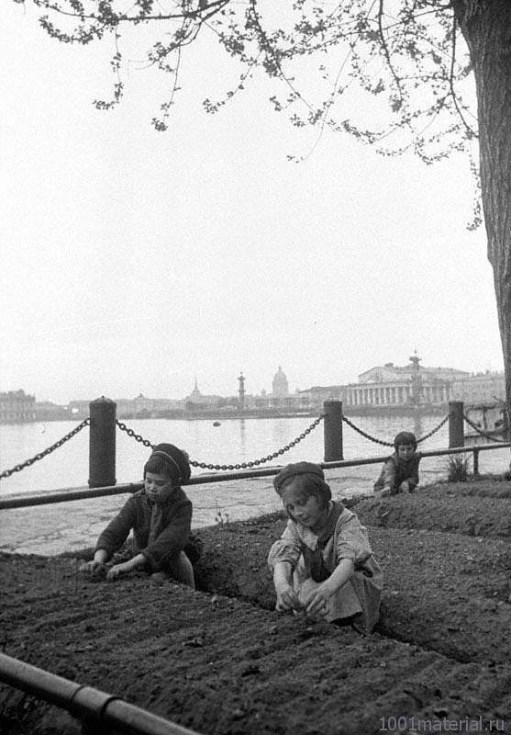
Ленинградцы разводили огороды, что – бы как – то можно было выжить.

Slide 33
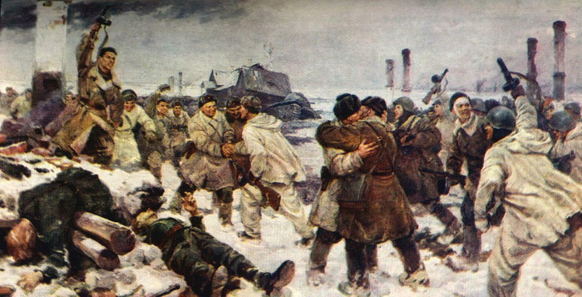
12 января 1943 года войска Ленинградского и Волховского фронтов перешли в наступление. Через 6 дней ожесточённых боёв кольцо блокады было прорвано.

Slide 34
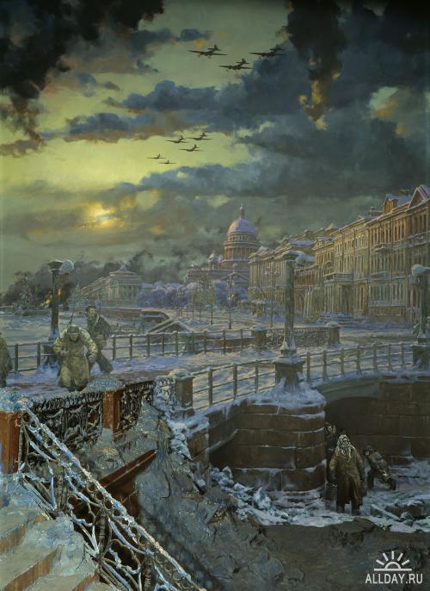
И всё же город ещё оставался прифронтовым, Враг стоял у его стен. Авиация врага ещё обстреливала жилые дома.

Slide 35
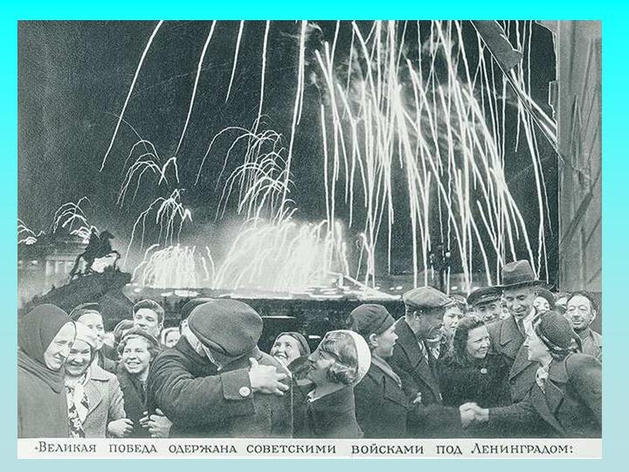
Через год, 27 января 1944 года, в честь разгрома фашистских войск под Ленинградом; прозвучал над Невой торжественный салют : 24 залпа из 324 орудий.

Slide 36
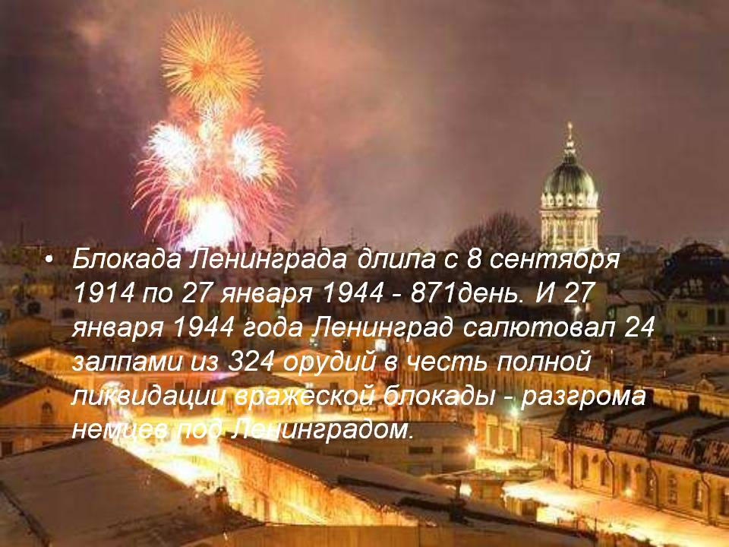

Slide 37

Битва за Ленинград закончилась. В течение 900 дней ленинградцы боролись и отстаивали свой город. Ни голод и холод, ни авиации , ни арт.обстрели не сломили славных защитников города.

Slide 38
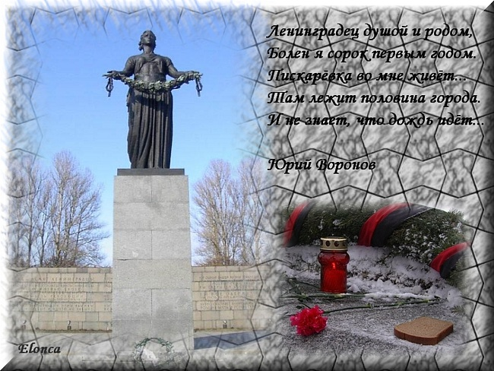
В суровые дни блокады умерло от голода более 600 тысяч человек. Многие из них похоронены на Пискарёвском – мемориальном кладбище.

Slide 39
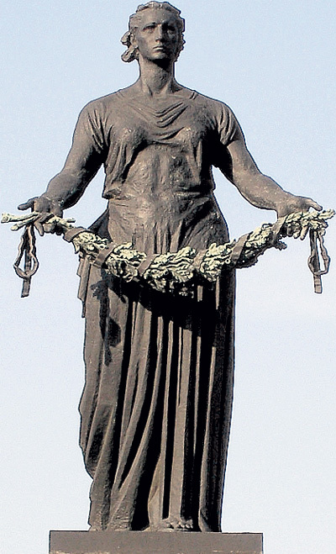
Здесь лежат ленинградцы.
Здесь горожане – мужчины,
Женщины , дети.
Рядом с ними солдаты – красноармейцы.
Всею жизнью своею
Они защищали тебя, Ленинград,
Колыбель революции.
Ольга Бергольц.

Slide 40
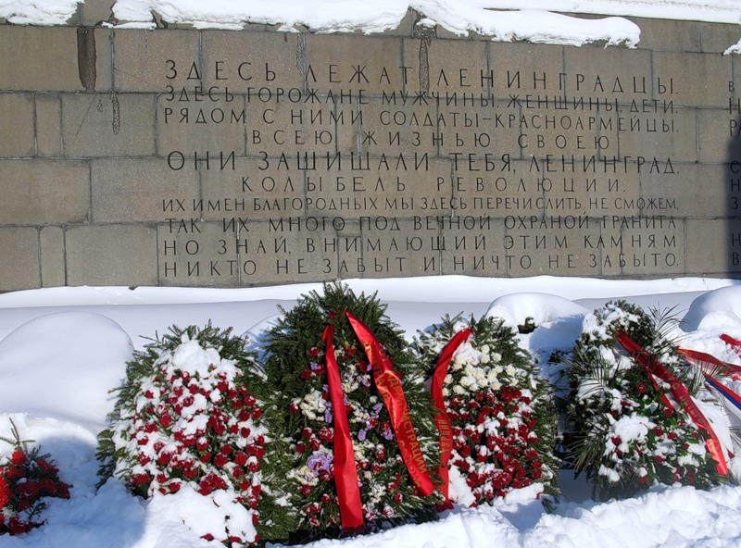

Slide 41
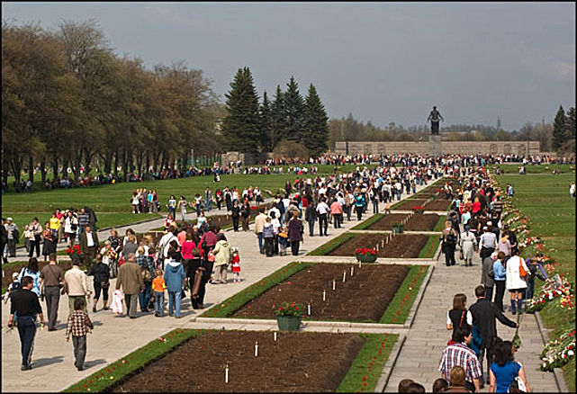


Slide 42

Слава и тебе, великий город,
Сливший воедино фронт и тыл.
В небывалых трудностях
Который
Выстоял.
Сражался.
Победил.

Slide 43

Спасибо за внимание

